Slide 1
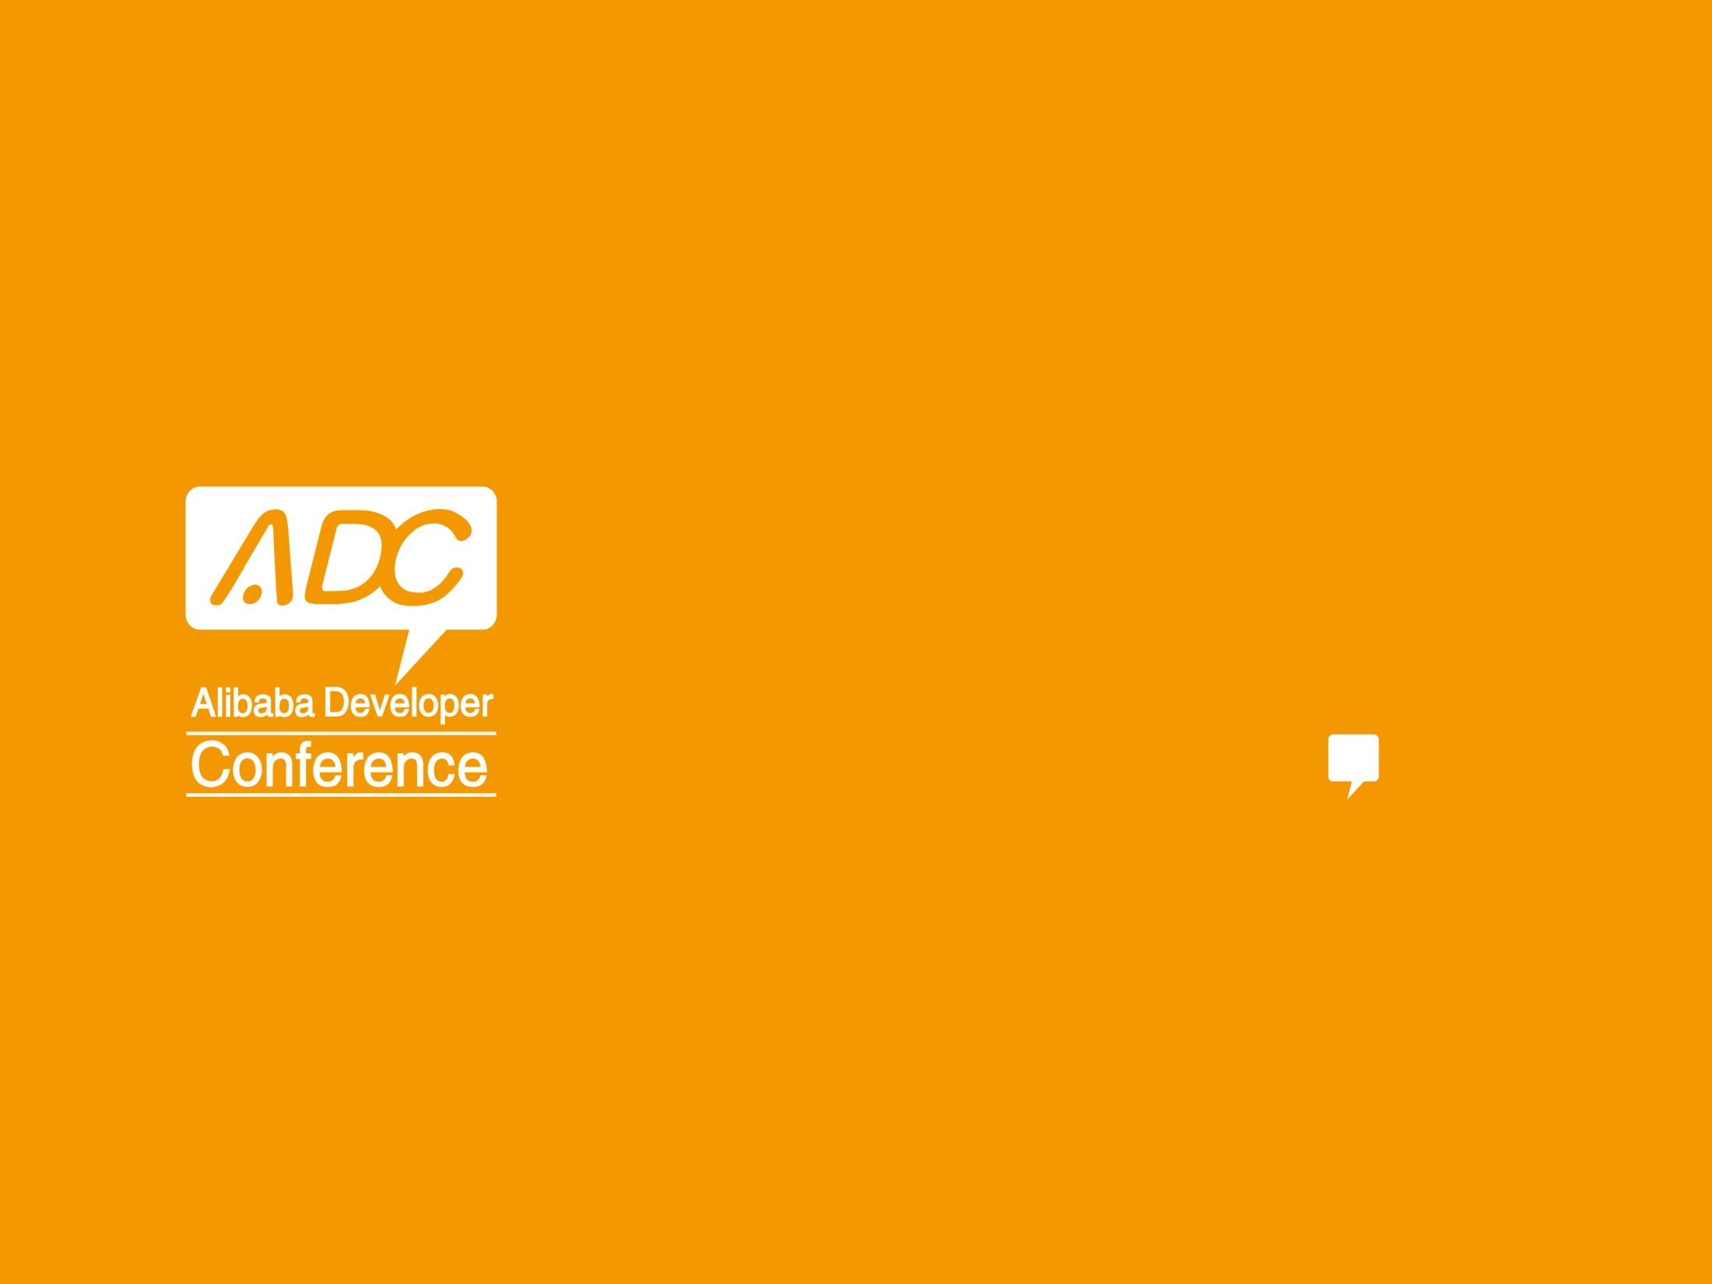
Lua+wax在ios上的应用
白 衣

Slide 2
主要内容
1. Lua是什么
2. wax是什么
3. 我对wax做的一些扩展
4. Lua和wax在ios上的一些限制

Slide 3

关于Lua
一种嵌入式脚本编程语言。C语言实现。巴西。开源
1. 脚本语言
解释执行，有自己语法、指令集以及虚拟机
2. 嵌入式
lua语言定位 : 嵌入到宿主程序中，为宿主程序提供扩展和定制功能。
API设计都是围绕这点
3. 小且快
4. 应用案例
pc : 魔兽世界 phone : 愤怒的小鸟

Slide 4
Lua基本概念
数据类型：nil number string boolean
function table userdata coroutine
function closure (闭包)
metatable (元表)
Lua栈

Slide 5
关于wax
开源框架
用lua来写native的iphone app
2. Bridge between Objective-C and Lua
3. Using Objective-C runtime

Slide 6
why wax
1. 自动GC。 没有release retain
2. 少写一些代码。
没有头文件 没有static type array dictionary
3. 暴露所有的native类到lua。
UIKit Foundation等 还有你自己的Objective-C代码
4. 提供HTTP库 json库 xml库等扩展库
5. Lua支持强大的闭包
6. Lua自带正则匹配库

Slide 7
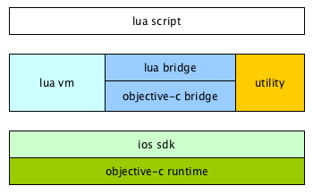
wax架构图

Slide 8
一些code
waxClass{"MyController", UIViewController}
function init()
-- to call a method on super, simply use self.super
self.super:initWithNibName_bundle("MyControllerView.xib", nil)
return self
end
function viewDidLoad()
-- Do all your other stuff here
end

Slide 9
wax改进1
增加wax_bind
绑定native创建的类和要对应的脚本
将native创建的类，封装成userdata，并将脚本中的函数注册给native的类
缺点：
native的函数不能复用

Slide 10
wax改进2
luabridge端上增加 callNativeMethod方法
后来遇到另一个问题：
同种类的不同实例，callNativeMethod就乱了
再次改进，运行的时候动态绑定真正的method

Slide 11
wax改进后的一些code
waxbind.lua:
waxBind()
function viewDidLoad(self)
self:waxCallNative('viewDidLoad');
print('viewDidLoad called from lua.');
end
ViewController.m：
wax_bind([[[NSBundle mainBundle] resourcePath] cStringUsingEncoding:NSUTF8StringEncoding],
[@"waxbind.lua" cStringUsingEncoding:NSUTF8StringEncoding],
self);

Slide 12
脚本的安全性
加密
脚本二进制化
改luac

Slide 13
Lua+wax的限制
苹果公司审核的担忧。
代码上的限制：
1. 所有native的成员变量，都要有getter和setter函数(@property)。
2. getter和setter函数名，不能有下划线
工程上的限制：
1. 修改自由，版本不好控制
2. 开发工程师要掌握两门语言。
3. 目前没找到debug工具，要log调试

Slide 14
参考资料
Lua
PIL : http://www.lua.org/pil/contents.html
Wax
https://github.com/probablycorey/wax
https://github.com/taobao-idev/wax/tree/devel
https://github.com/mmin18/WaxPatch

Slide 15
谢谢！！

